Slide 1
90º
Project_4X4
금주의 회의 안건
0.8cm
22 / 05 / 16
13.7cm

Slide 2
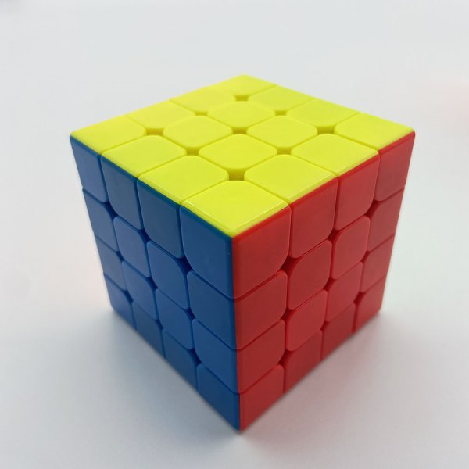
0.8cm
90º
Contents
00. 22 / 05 / 16 회의 안건
금주의 회의 안건 정리
01. 맵 배경 구상하기 – 조류 업그레이드
배경 참고 자료
배경 & 오브젝트
생체 오브젝트
02. 맵 배경 구상하기 – 인간 업그레이드
배경 참고 자료
배경 & 오브젝트
생체 오브젝트

Slide 3

00. 22 / 05 / 16 회의 안건
01. 맵 배경 구상하기 (조류 / 인간 업그레이드)
원하는 맵 배경 구상
생각하는 맵에 참고할만한 이미지 탐색
맵에 등장할만한 생체&사체 오브젝트 종류 탐색
맵에 등장할만한 상호작용 오브젝트 탐색
02. 주인공 모습 구상
게임에 어울리는 주인공 모습 구상
생각하는 주인공의 모습에 참고할만한 이미지 탐색

Slide 4
맵 배경 구상하기
조류 업그레이드
01

Slide 5
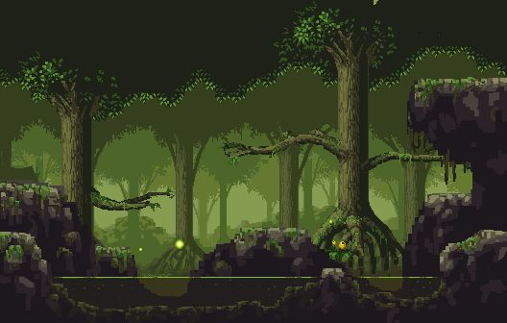
01. 맵 배경 구상하기 – 조류 업그레이드
선택한 배경은?
열대 우림( 정글 )
왜 이 배경을 선택하였는가?
열대 우림에 존재하는 유명 조류가 많음 (ex. 앵무새, 랩터, 잉꼬 등등)
나무들을 이용한 오브젝트들 배치 및 조류의 적극적인 이용 권장 가능
스테이지 등장 시기
중 후반 스테이지 ( 7 ~ 9 사이) 이유 :
조류의 사용은 최소화 하기로 결정 했었음
그렇기에 조류의 업그레이드는 뒤로 미루는 것이 좋다 판단

Slide 6
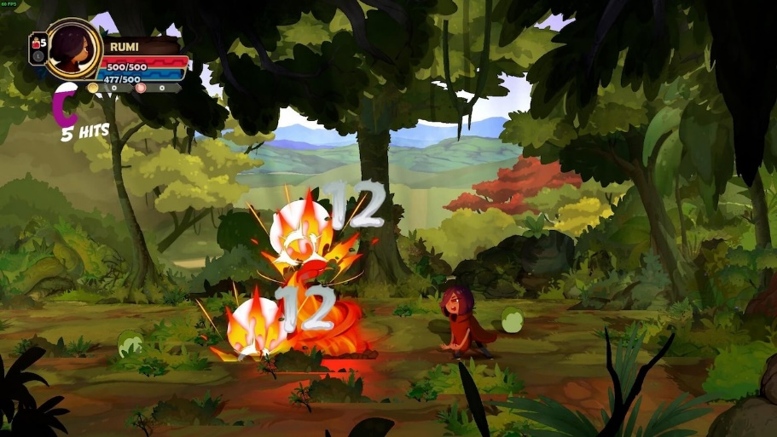
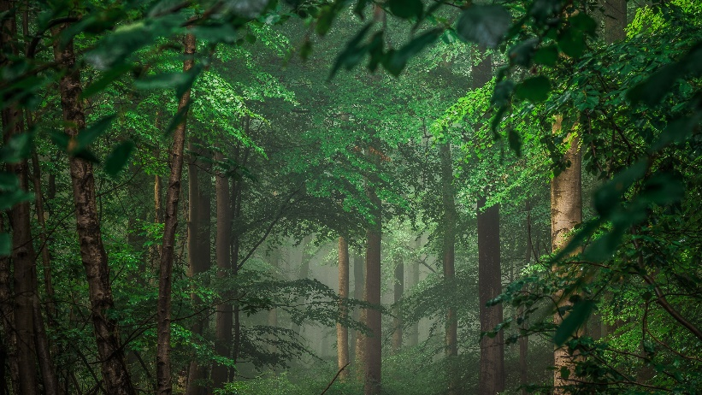
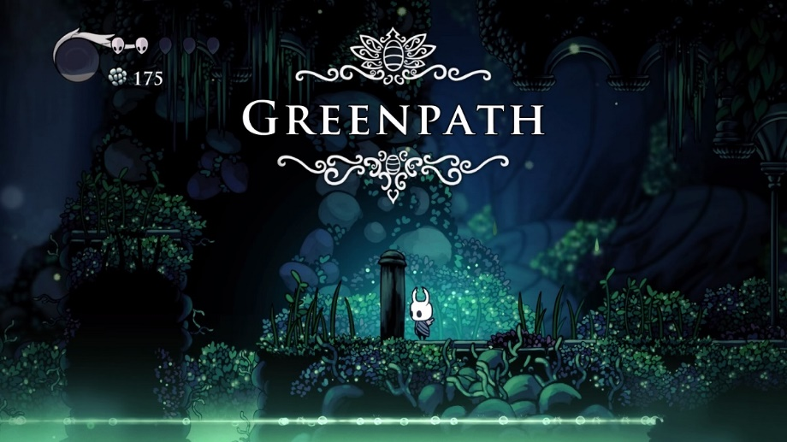
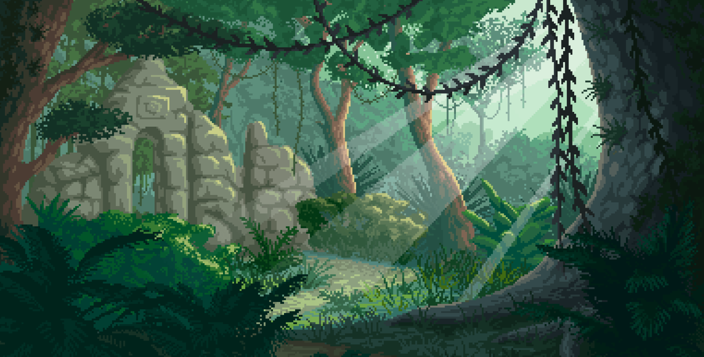
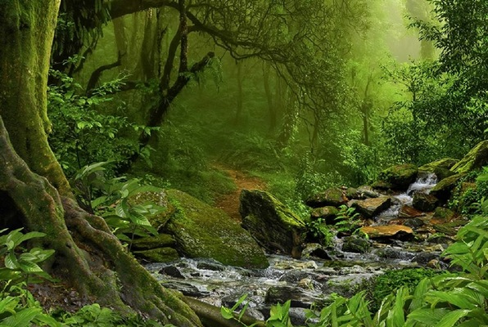
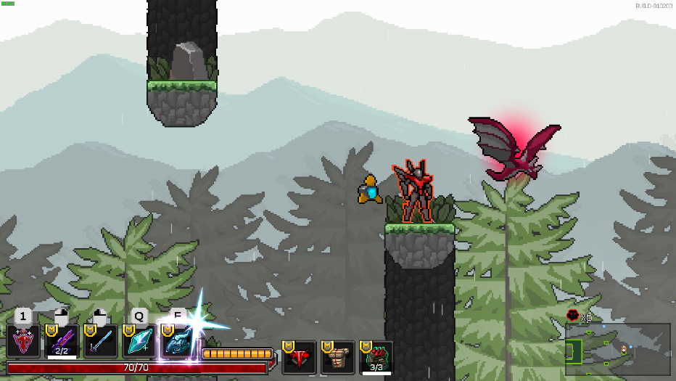
배경 참고 자료
1
01. 이미지 참고 자료
전반적으로 나무가 다수 있는 배경
길 가는 중간 사원 등의 오브젝트 배치 -> 아이템 획득을 위한 장소 설정
중간 중간 위치한 기다란 넝쿨들 -> 상호작용 오브젝트들 곳곳에 배치
2
02. 참고할만한 게임들
Tunche – 게임 자체가 정글 속에서 진행. 배경 부분은 참고할 사항이 다분
Hollow Knight – 녹색거리(GreenPath) 플랫포머 게임의 참고서와 같은 게임 오브젝트 트릭 등의 기밀한 설계 참고 필수
Metal Unit – 포레스티아(1스테이지) 픽셀 그래픽의 게임이기에 참고 사항 많음 또한, 점프대 등의 참고 사항도 존재
3

Slide 7
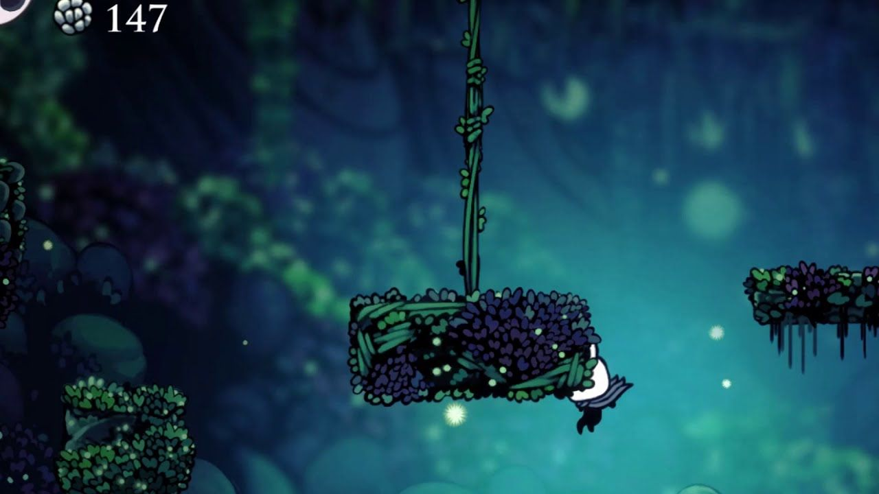
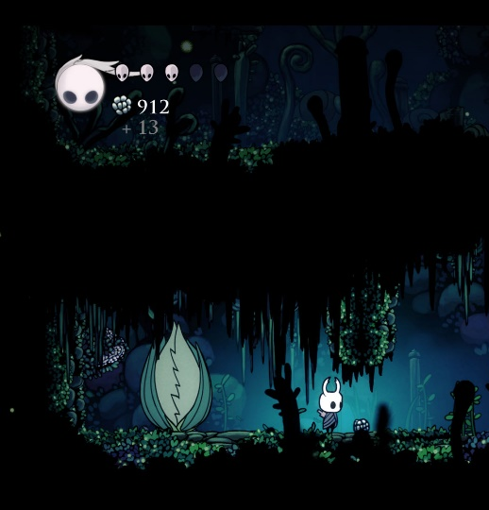
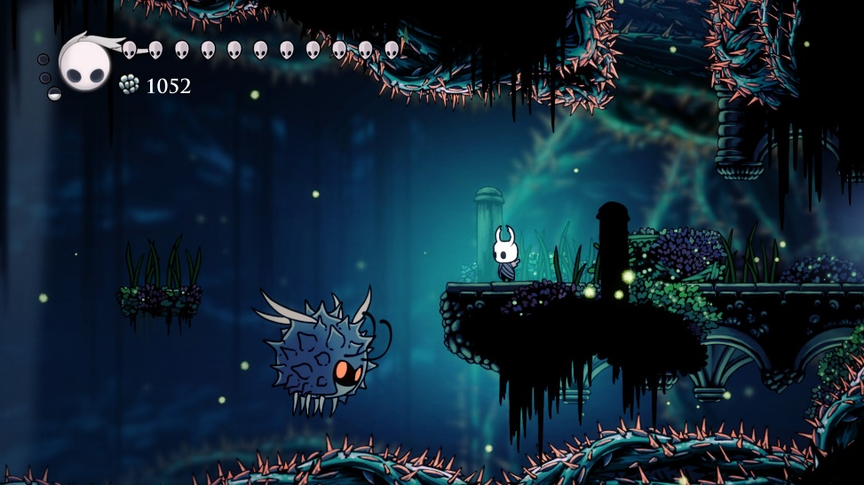
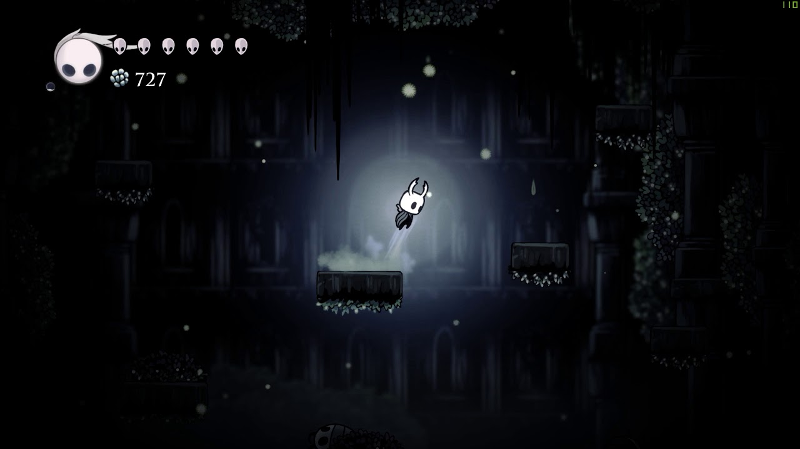
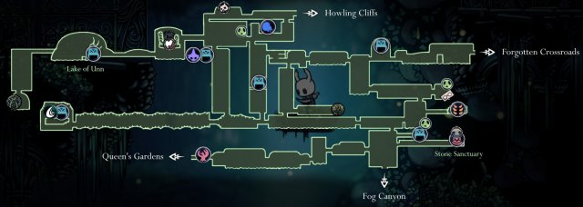
배경 참고 자료 – Hollow Knight
할로우 나이트 트릭 예시
밧줄에 묶여 있는 돌
플레이어가 위치할 시 공격하는 식물
가시밭길
어두운 사원 내부 (이외에도 트릭 다수 존재 및 참고 사항 다분)
1
2
녹색 거리 지도
4
3

Slide 8
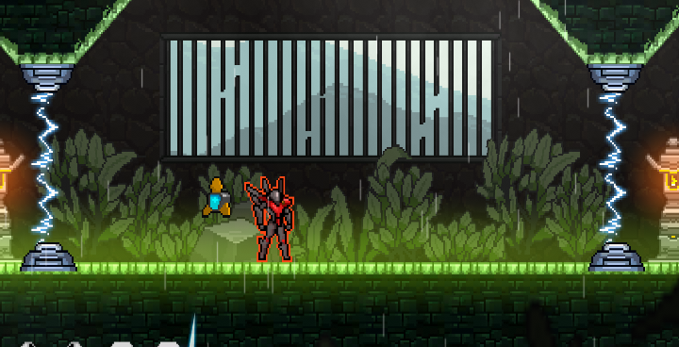
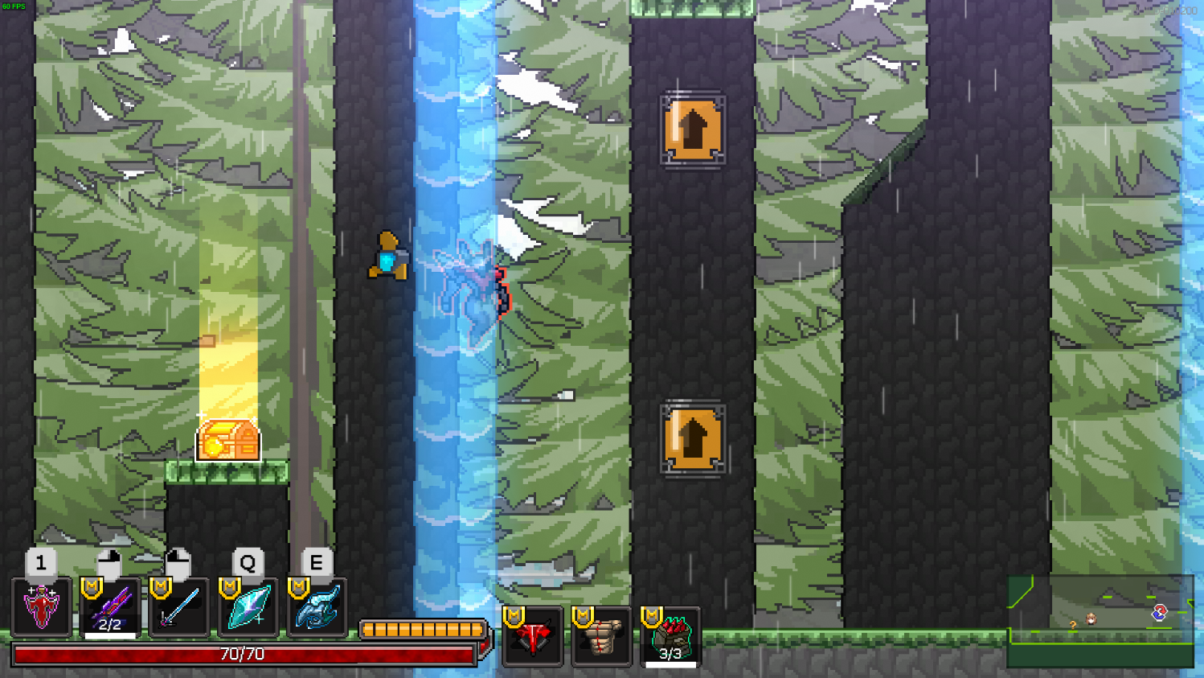
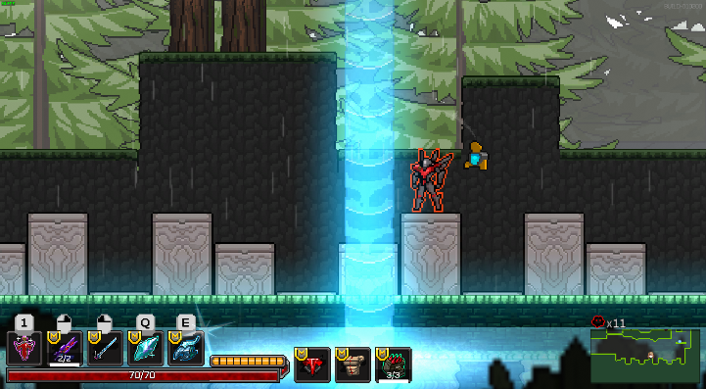
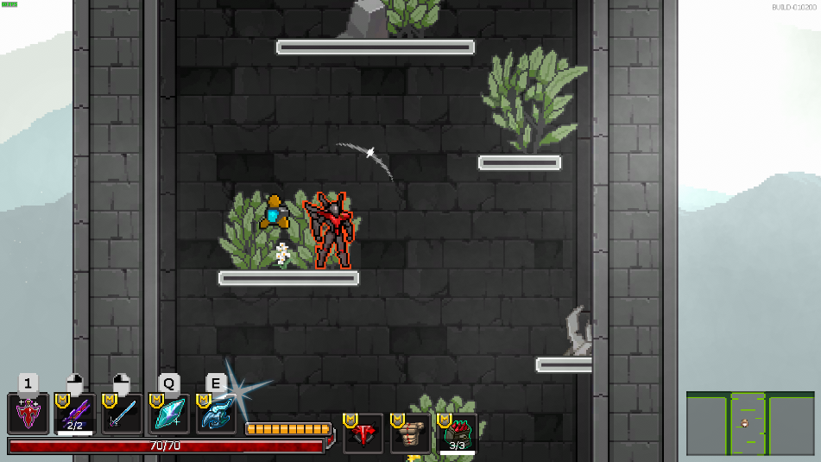
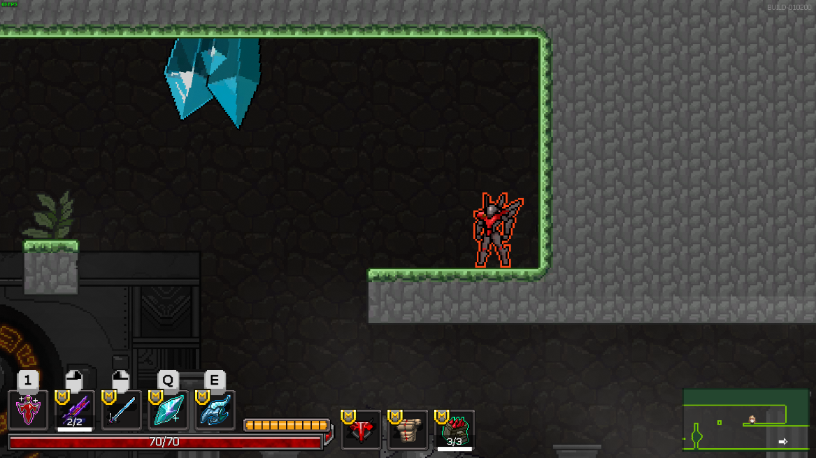
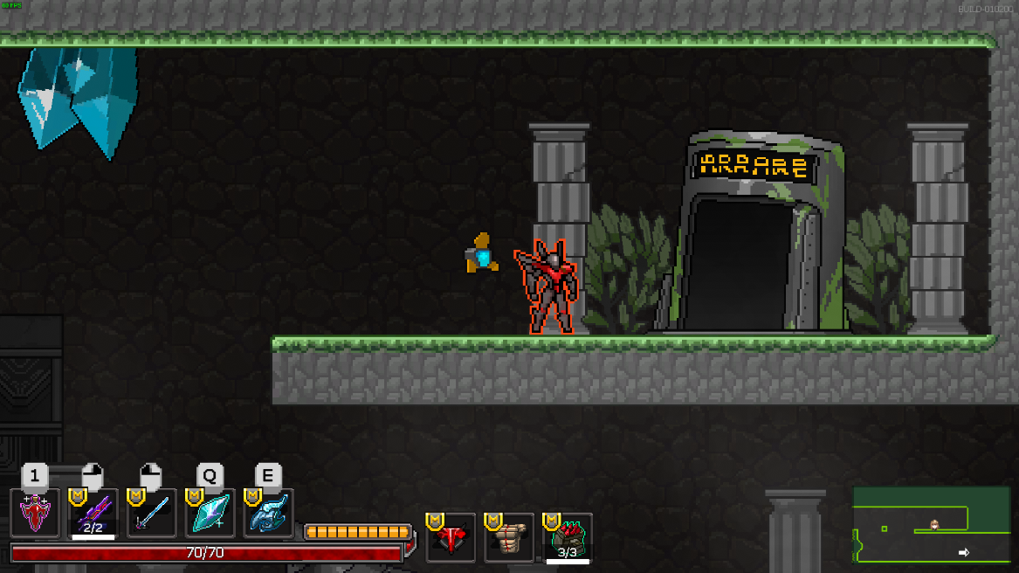
배경 참고 자료 – Metal Unit
메탈 유닛 트릭 예시
대쉬를 사용해야 지나갈 수 있는 트릭
랜덤으로 올라오는 발판들
점프 발판
보이지 않는 벽에 위치한 히든 장소
1
3
2
보스전 또는 사원 내부 디자인 시 참고 가능
4

Slide 9
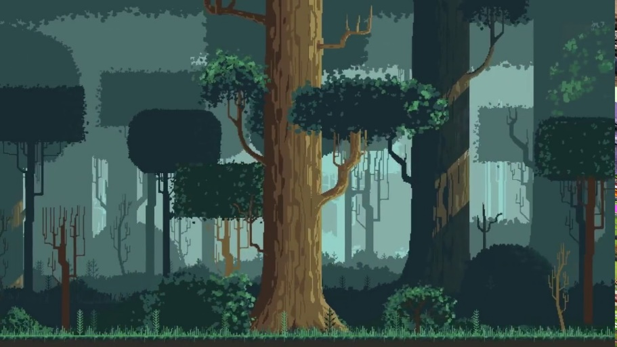
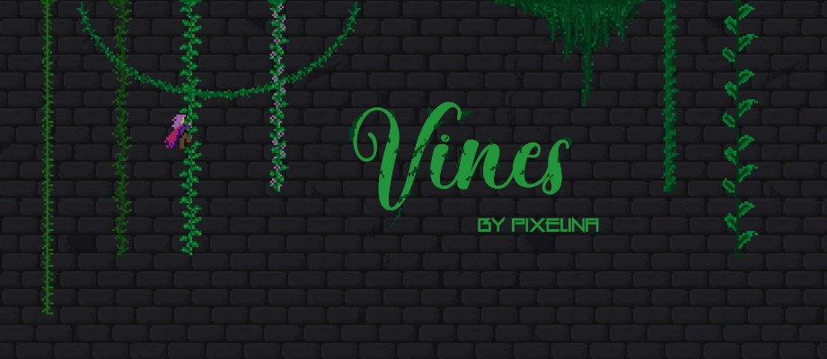
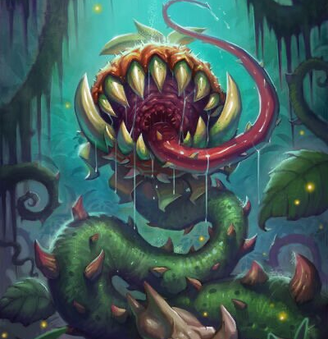

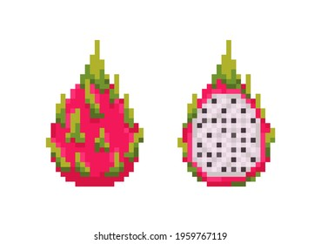
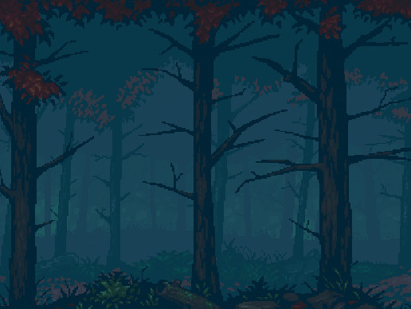
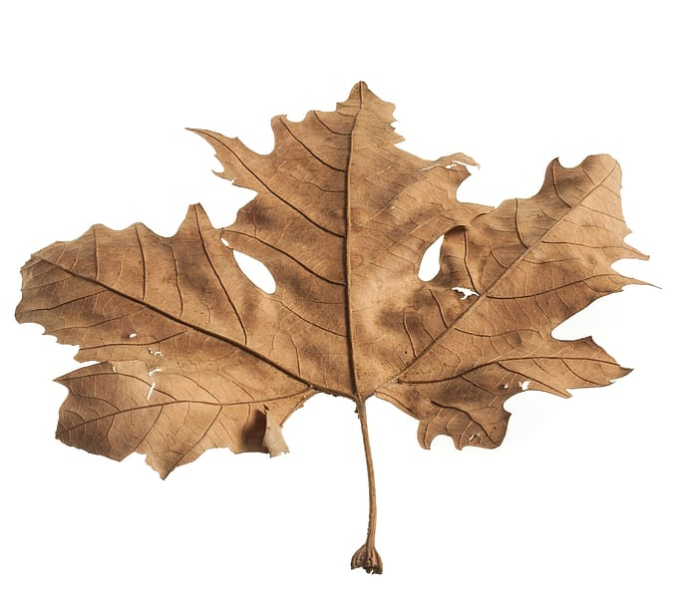
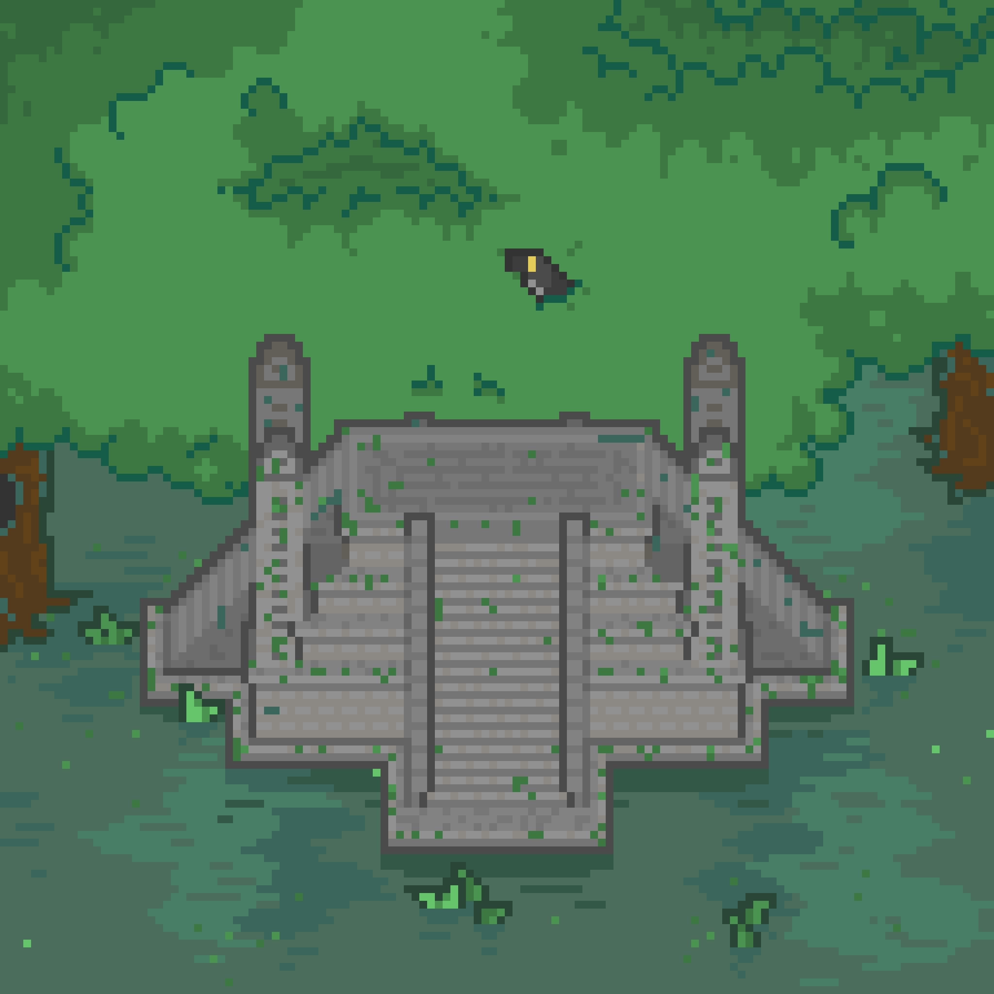
배경 & 오브젝트
01. 높이 솟은 나무들
나무의 높이를 높게 설정
나무의 높은 곳에 오브젝트 배치
조류들을 이용해 높은 곳 이동 가능
적극적인 조류 활용 권장
1
참고 에셋 Pixel_Art_Forest
참고 에셋 Mystery Forest
2
3
4
02. 정글 특유의 오브젝트들
넝쿨 – 높이 위치한 오브젝트 배치 or 쥐가 갉아 먹을 수 있는 줄로 배치 가능
식인꽃 – 플레이어를 막는 장애물
통나무(또는 나이테) – 길을 막는 장애물
과일 – 퍼즐 클리어를 위한 아이템 (ex. 거대 동물 유인용 아이템, 퀘스트 아이템)
시든 잎사귀 – 1회용 발판으로 사용 가능
파괴된 사원 – 아이템 획득을 위한 장소 (ex. 업그레이드용 부두 아이템)
5
6

Slide 10
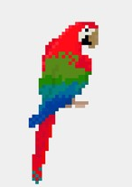
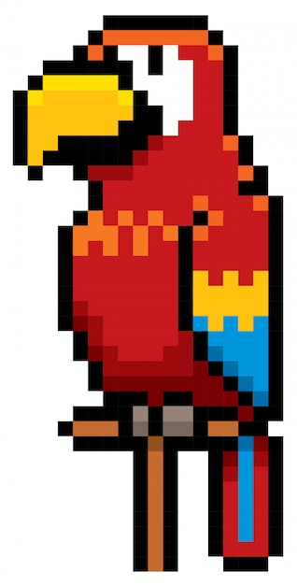
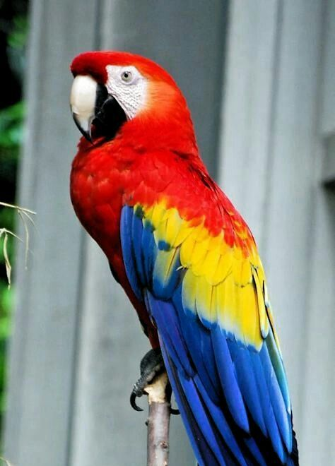
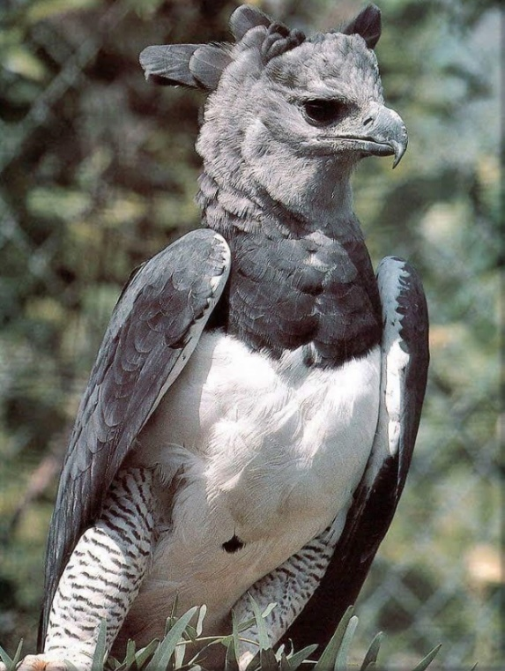
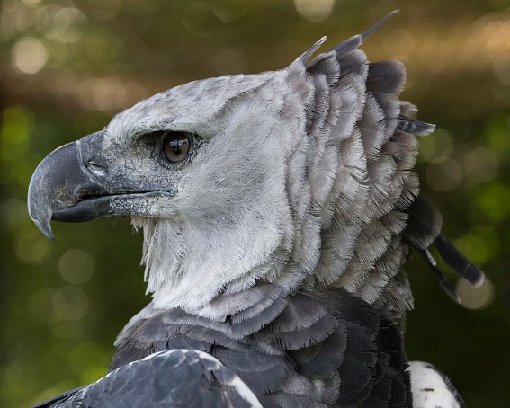
오브젝트 – 생체 오브젝트 : Main
조류 (생체 + 사체) 종류 : 앵무새 이유 : 스테이지에서 주가 되는 오브젝트 이기에
대부분의 사람들에게 친숙한 앵무새 선택 또한 앵무새는 공격의 상징은 아니기에, 우리가 지향하는 컨셉에 더 잘 어울린다고 생각
앵무새
스테이지 보스 (하피 독수리) 종류 : 하피독수리 (= 부채머리수리) 이유 : 보스이기에 거대한 덩치가 주 포인트라 생각, 그렇기에 세계에서 가장 큰 독수리인 하피 독수리를 채용. 부적을 몸에 지니게 되며 거대해지고 공격적으로 된 컨셉
하피독수리 ( = 부채머리수리)

Slide 11
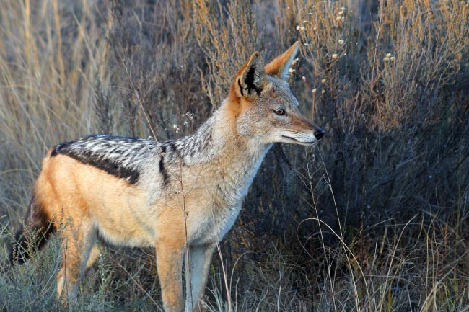
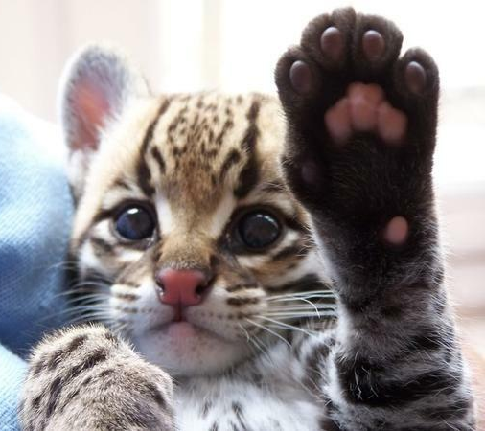
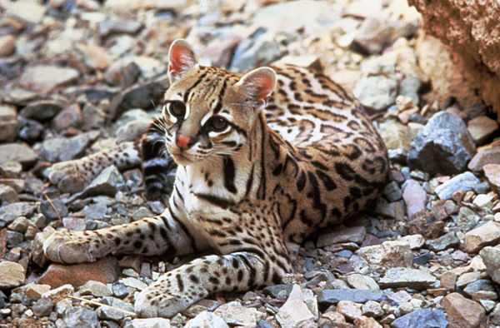
오브젝트 – 생체 오브젝트 : Sub
개과 종류 : 검은등 자칼 이유 : 일반적인 개와 유사한 디자인을 뽑을 수 있음 그렇기에 도심의 개에서 색칠놀이만 해도 괜찮다고 생각 열대우림에 서식하고 있기에 등장하기 무난한 오브젝트
검은등 자칼
고양이과 종류 : 오셀롯 이유 : 귀염뽀짝하며… 아주 크지 않은 몸 크기, 고양이와 매우 유사한 생김새로 일반 고양이 디자인에 무늬만 박아서 표현 가능
오셀롯

Slide 12

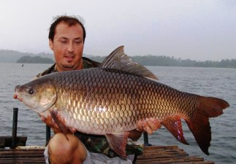
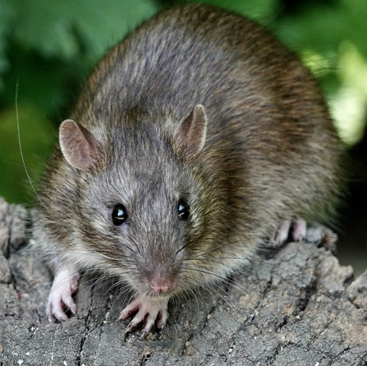
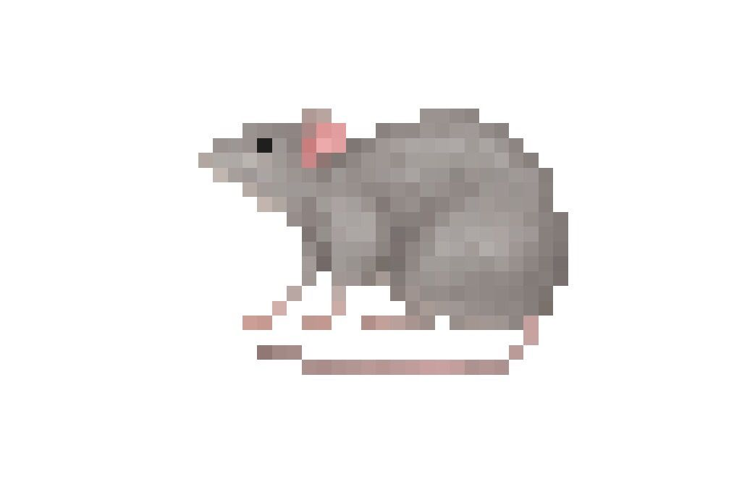
오브젝트 – 생체 오브젝트 : Sub
어류 종류 : 잉어 이유 : 일반적인 잉어와 유사한 디자인을 뽑을 수 있음 타 스테이지에 등장해도 무난하게 사용 가능하다고 생각 게임 내에서는 조금 작은 크기의 잉어로 사용
잉어
설치류(쥐과) 종류 : 시궁쥐 이유 : 어느 스테이지에서도 무난하게 이용 가능 쥐는 어디에나 있으니까…
시궁쥐

Slide 13
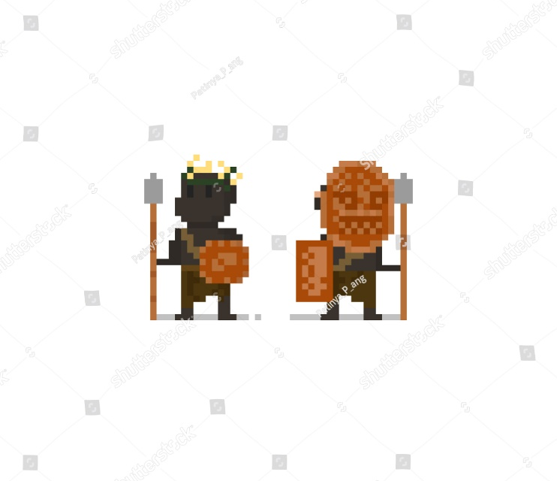
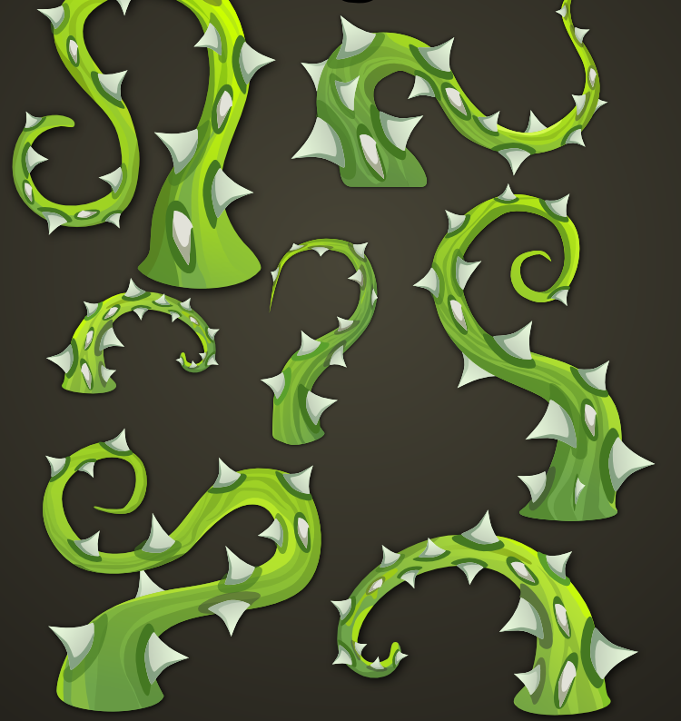
오브젝트 – 생체 오브젝트 : Sub
인간 종류 : 인디언 이유 : 주로 죽어있는 사체로 등장하는게 맞다고 생각 인간의 흔적이 있는 사원을 배치하기에, 소수의 인간 배치 이미지는 위의 픽셀 이미지와 비슷한 흑인 인디언
인디언
장애물(가시 오브젝트) 종류 : 가시 덤불 이유 : 정글의 특색이 가장 잘 드러나는 가시 오브젝트 맵 아래 구멍이나 옆면에 배치 가능
가시 덤불

Slide 14
맵 배경 구상하기
인간 업그레이드
02

Slide 15
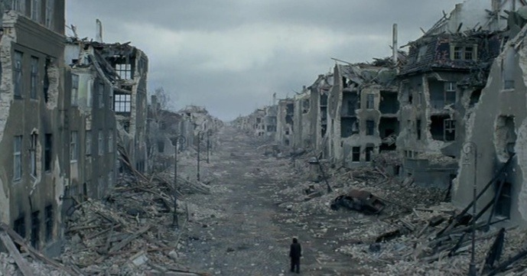
01. 맵 배경 구상하기 – 인간 업그레이드
선택한 배경은?
폐허(Ruins)
-제단에 의해 폐허가 되고, 주인공의 시험장이 된 도시-
왜 이 배경을 선택하였는가?
폐허 = 사람에 의해 건축되고, 사람에 의해 파괴된 곳 마치 주인공을 연상하는 지역으로 사용 가능 (주인공 또한 사람에 의해 만들어지고 파괴될 예정이니)
다양한 사람들의 등장으로 인한 트릭들과 도심지였다는 것을 이용한 기계적인 트릭들을 합쳐 높은 난이도의 맵 제작이 용이함
스테이지 등장 시기
극 후반 스테이지 ( 9 이상, 부두술사 은거지 바로 전 ) 이유 :
사람, 즉 인간의 생명과 관련된 주제를 던지기에, 가장 최후방에 배치함으로서 이어지는 스테이지에서 메시지를 극적인 상태로 전달할 수 있음
인간의 업그레이드가 일찍이 될 시, 게임 설계에 영향을 줄 수 있음

Slide 16
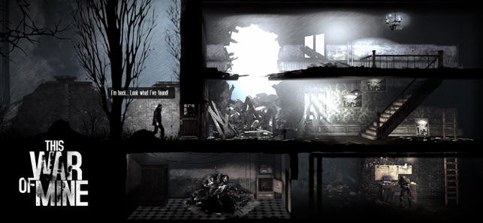
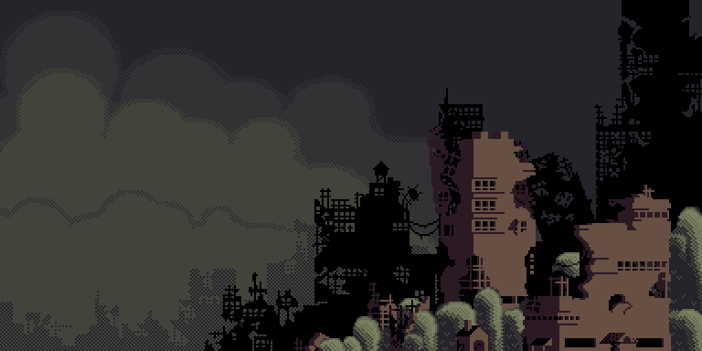
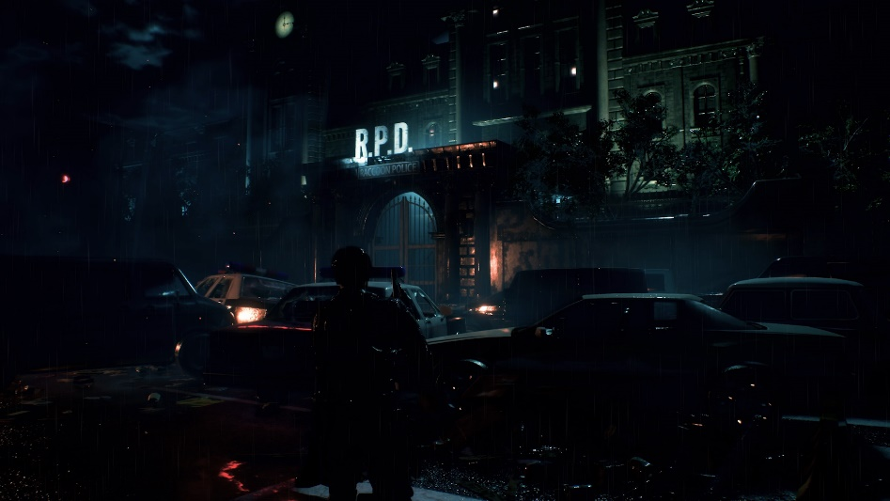
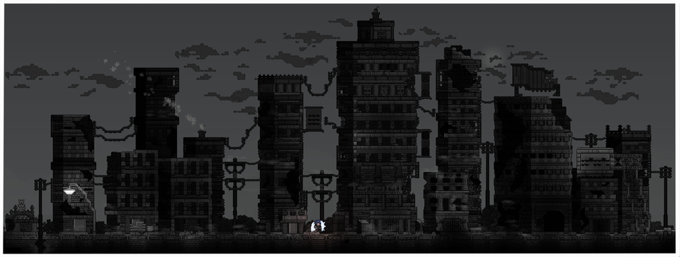
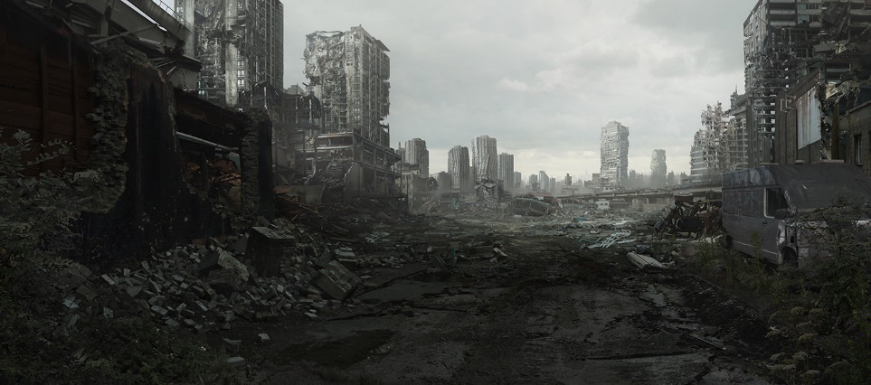
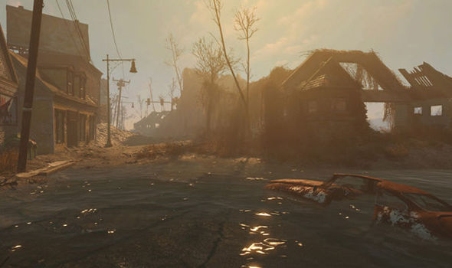
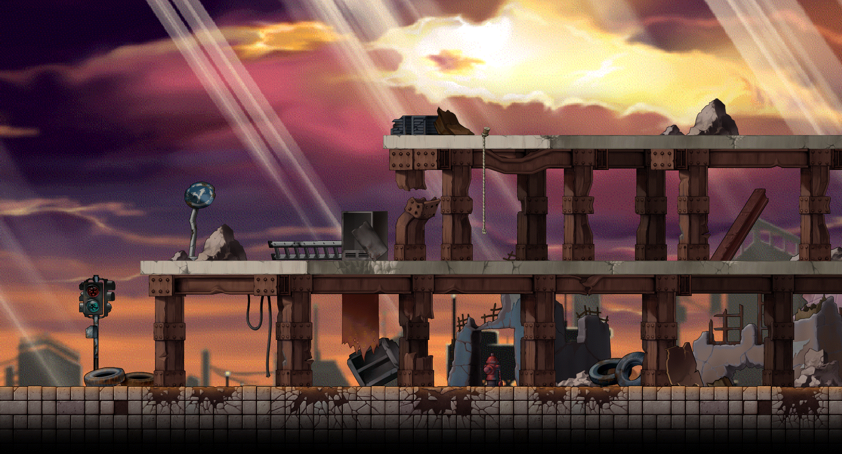
배경 참고 자료
1
01. 이미지 참고 자료
전반적으로 어두운 느낌을 주는 컨셉
저, 중, 고층의 높이의 빌딩들 존재
파괴된 구멍을 통해 오갈 수 있는 건물들
주위에 널브러진 시체들과 쓰레기들
2
02. 참고할만한 게임들
This War of Mine 등장하는 모든 지역이 폐허로서 참고하기 좋음 지역들의 배경 묘사를 참고할 부분이 정말 많음
BIOHAZARD RE : 2 경찰서 내부의 경우 건물 내부 트릭 설계로, 외부의 경우 배경 묘사 및 디자인 참고용 가능
폴아웃4 - 커먼웰스 아포칼립스 세계관이자 폐허가 된 도시의 표본 디자인적으로 참고할 사항 다분
메이플스토리 – 커닝시티 근 본
3
4

Slide 17
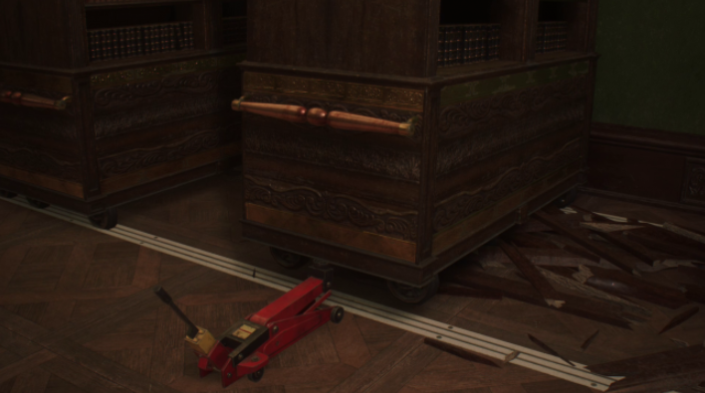
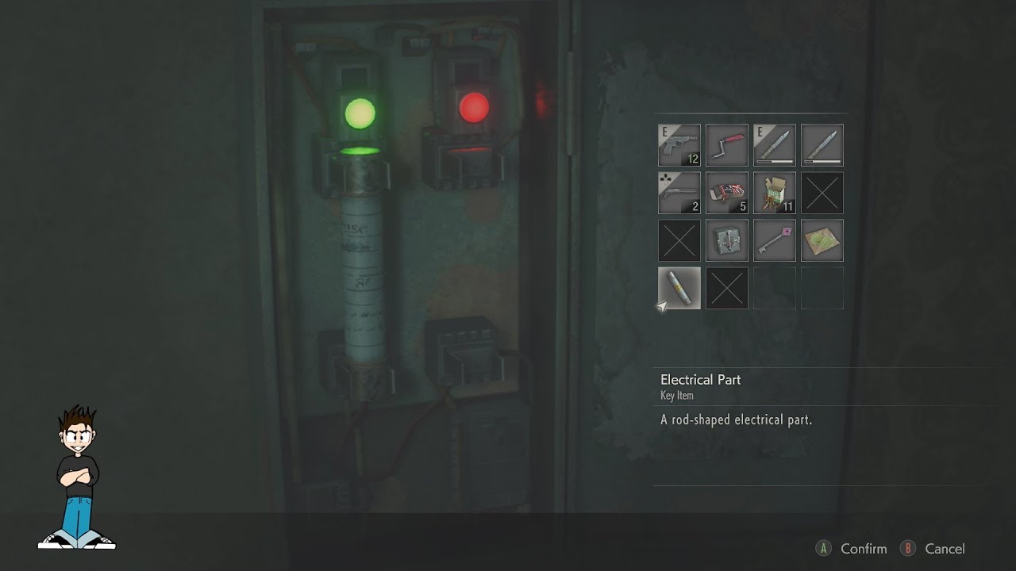
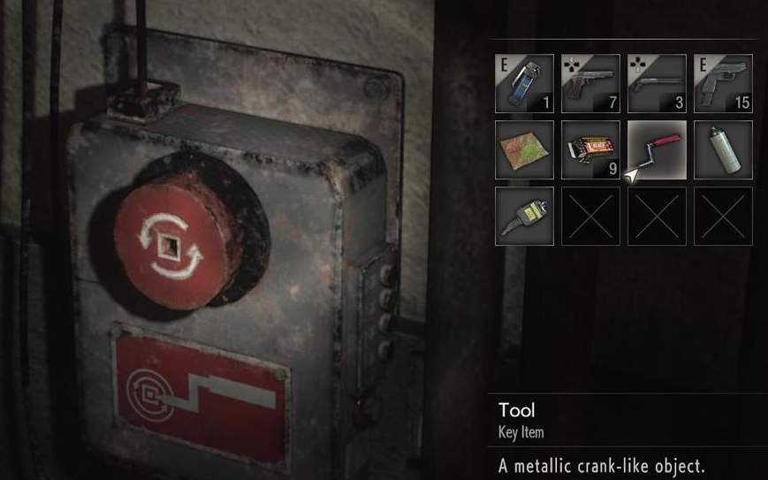


배경 참고 자료 – Biohazard 2 RE:
바이오하자드 트릭 예시
낮은 위치의 물건을 들어올리는 지렛대
전기 연결이 안된 구간에 연결하는 퓨즈
회전문을 돌리기 위한 손잡이와 구멍
위에서 내려줘야 아래까지 열리는 사다리
다양한 문을 가기 위한 열쇠들
2
1
3
4
5

Slide 18








배경 & 오브젝트
01. 무너지고, 보수 중인 건물들
건물들의 대부분이 무너져 있는 상태
몇몇 건물들은 왼쪽의 사진처럼 공사중
높낮이가 다른 건물들은 이동의 수단
1
2
참고 에셋 2D Retro Urban City
3
4
02. 도시 특유의 오브젝트들
레버 – 문을 열거나 특정 장치를 사용할 때 사용
퓨즈 – 어두운 지역을 밝히기 위한 사용 아이템
열쇠 – 잠긴 문을 열기 위한 사용 아이템
전류가 흐르는 전선 – 장애물 오브젝트 물과 연결되거나 문과 연결, 퓨즈와 연관한 퍼즐
부비트랩 – 덤불로 덮어놓은 장소의 함정
종 – 플레이어가 부비트랩에 빠지거나, 특정 장소에 도달했을 시, 종이 울려 어그로가 끌림
5
6

Slide 19


오브젝트 – 생체 오브젝트 : Main
인간_01 종류 : 민간인 이유 : 플레이어에게 비적대적인 오브젝트가 필요 가장 기본이 되는 인간 오브젝트 사체 오브젝트로도 다수 배치
민간인
인간_02 종류 : 도둑(양아치) 이유 : 플레이어에게 적대적인 오브젝트가 필요 플레이어를 발견 시 죽일 기세로 쫓아오며 피해 다녀야 함 단체로 몰려다니는 일종의 그룹 컨셉 또한 존재
도둑(양아치)

Slide 20


오브젝트 – 생체 오브젝트 : Main
인간_03 종류 : 요원(에이전트) 이유 : 제단(연구소)의 개입을 알리는 오브젝트 모든 장소가 제단이 만들어낸 장소라는 것을 알리는 복선 사체로 첫 발견 시 플레이어가 의문을 가지며, 곳곳에 사체로 발견
요원(에이전트)
스테이지 보스 종류 : 특수요원(에이전트) 이유 : 마지막으로 플레이어를 테스트하는 인물 맵의 다양한 함정들을 이용해 플레이어를 위험에 빠뜨림 직접적인 공격보다 간접적인 공격으로 플레이어를 공격 (ex. 부비트랩, 포격, 저격 지원 등등)
특수요원(에이전트)

Slide 21


오브젝트 – 생체 오브젝트 : Sub
개과 종류 : 쉐퍼드 이유 : 무난하게 등장할 수 있는 맹견 폐허가 된 도시에서 돌아다니는 개로 나와도 이상 없음 또한 정글 맵의 검은 등자칼 모델링 그대로 사용 가능
쉐퍼드
고양이과 종류 : 샤르트뢰 이유 : 무난한 고양이 디자인 개와 색 차별을 둠으로써 역할 분별 확실화
샤르트뢰

Slide 22
오브젝트 – 생체 오브젝트 : Sub
어류 종류 : 잉어 이유 : 일반적으로 등장하기 가장 좋은 물고기 타 스테이지에 등장해도 무난하게 사용 가능 게임 내에서는 조금 작은 크기의 잉어로 사용
잉어
설치류(쥐과) 종류 : 시궁쥐 이유 : 어느 스테이지에서도 무난하게 이용 가능 쥐는 어디에나 있으니까…
시궁쥐

Slide 23

오브젝트 – 생체 오브젝트 : Sub
조류 종류 : 까마귀 이유 : 사체가 많은 곳에 자주 등장하는 까마귀 그렇기에 조류 오브젝트 배치 시 가장 유용하다 생각 그리고 생각보다 비둘기, 참새는 디자인이 까다로움 오히려 까마귀는 기틀만 잡고 색칠하면 그만이니 선택
까마귀

Slide 24
Q&A

